Slide 1

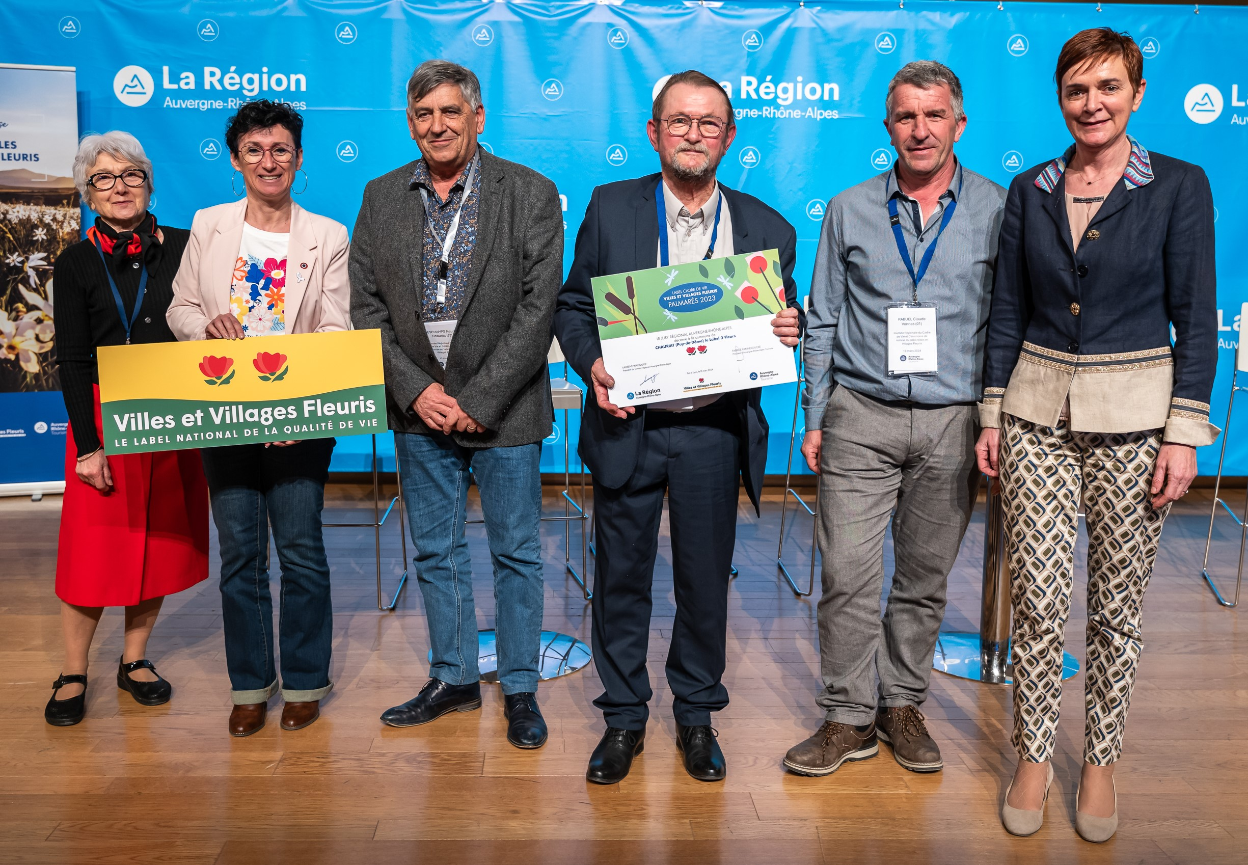
De mai à septembre 2023, 127 communes de la région ont été visitées par le jury régional pour un contrôle ou une candidature au label national.
La journée régionale du Cadre de Vie et de remise du label Villes et Villages Fleuris valorise les communes lauréates au palmarès 2023.
Le mercredi 13 mars 2024 à l’Hôtel de Région de Lyon,
le label 2 FLEURS a été décerné à la
commune de Chauriat

